Slide 1
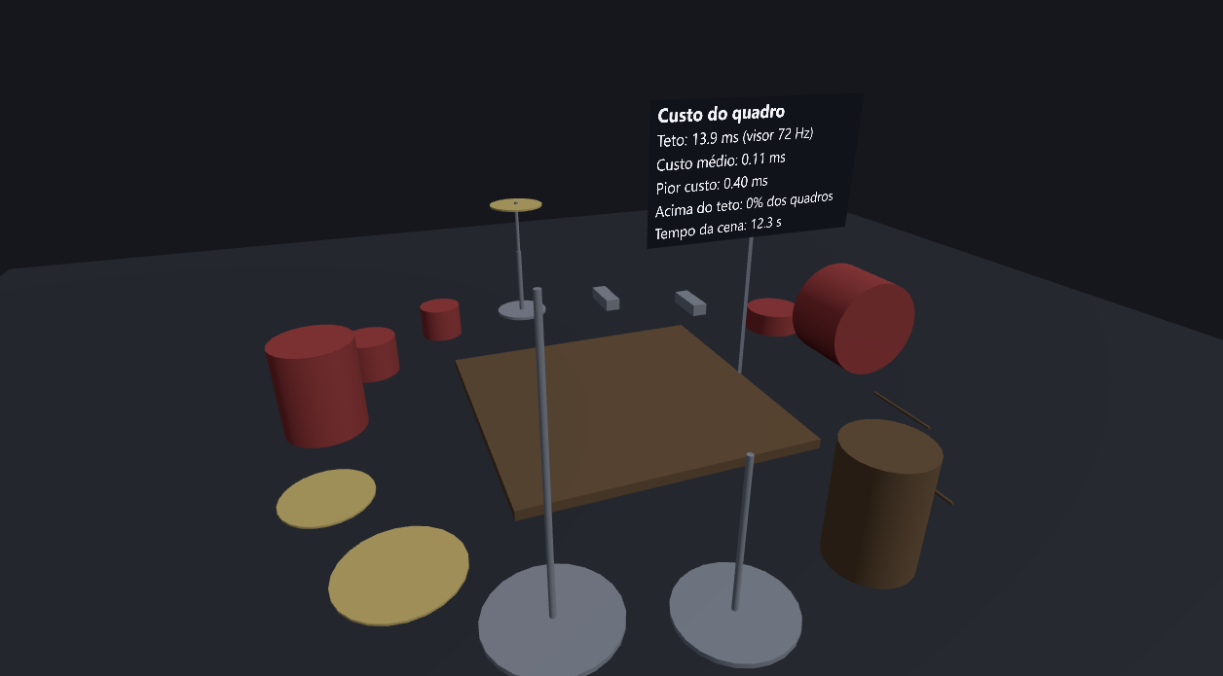
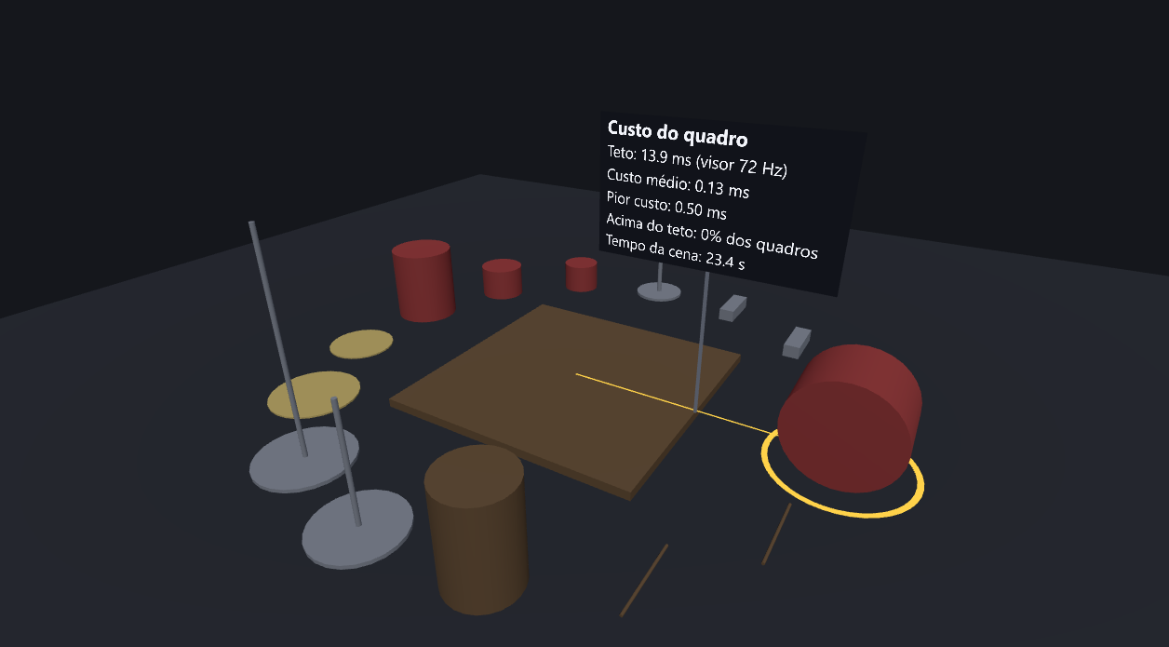
Realidade Virtual e Aumentada, Módulo 03
Bateria acústica em RV e RA
Uma plataforma onde a pessoa monta, peça por peça, um kit de bateria acústica em tamanho real, ajustando posição e ângulo de cada peça até o kit poder ser tocado.
GRUPO 1
Kleber, Isabela, Pedro Santilli e Gabriel Verga
REPOSITÓRIO, TAG MODULO-03
github.com/kleber112233/projeto-realidade-virtual-e-aumentada
TypeScript, Three.js, WebXR e Vite. Neste módulo só o modo janela desenha a cena, no PC e no celular.
Notes:
Capa, não é sorteada. As imagens são prints da página no PC do Kleber: em cima a cena como abre; embaixo depois de girar a plataforma 30°, fixar o bumbo e mover a plataforma 40 cm.

Slide 2
A cena e a tarefa
Passos 1, 2 e 4
A TAREFA EM UMA FRASE
OBJETOS E ESCALAS EM METROS
Montar o kit sobre a plataforma, fixando cada peça obrigatória e ajustando altura e ângulo até ele poder ser tocado.
Peça | Medida (m) | Ajuste
Plataforma | 1,50 de lado | 1,0 a 2,5 m
Bumbo | 0,56 x 0,56 x 0,40
Caixa | 0,35 x 0,14 x 0,35
Chimbal | 0,35 x 0,80 x 0,35 | 70 a 90 cm
Tom 1 | 0,25 x 0,20 x 0,25
Tom 2 | 0,30 x 0,22 x 0,30
Tom de chão | 0,40 x 0,48 x 0,40 | 45 a 50 cm
Pratos (ataque, condução) | 0,40 e 0,50 de diâmetro | 0° a 45°
Estante de prato | 0,50 x 1,20 x 0,50 | 90 a 145 cm
Estante de caixa | 0,45 x 0,65 x 0,45 | 60 a 75 cm
Banco | 0,35 x 0,50 x 0,35 | 45 a 55 cm
Pedais de bumbo (2) | 0,10 x 0,08 x 0,30
Baquetas (2) | 0,015 x 0,015 x 0,40
ESTADO QUE CONCLUI
13
8
2
peças fixadas a até 8 cm da superfície da plataforma
instrumentos soando ao golpe da baqueta
baquetas ficam fora da conta
webxr-app/src/bateria/dominio/dominio.ts
export function contarEstadoFinal(dominio: Dominio): ContagemDoEstadoFinal {
const aFixar: number = dominio.pecas.filter((p) => p.papel !== 'baqueta').length;
const aSoar: number = dominio.pecas.filter((p) => p.papel === 'instrumento').length;
return { aFixar, aSoar, foraDoEstadoFinal: dominio.pecas.length - aFixar };
}
POR QUÊ
Por que esta cena: o som de cada peça sai de onde a pessoa a deixou, lugar que só existe depois da montagem. O custo que aceitamos é esse áudio 3D.
Armadilha: querer áudio posicional completo antes de medir quanto ele custa. Vamos medir cedo, com poucas peças.
Descartado: o estado final antigo, "17 peças fixadas e todas soando". Pedais, estantes e banco não soam, e baqueta não se fixa: não dava para conferir.
Medidas na ordem largura, altura e profundidade. 15 peças e a plataforma, em caixas e cilindros. Origem de cada peça no ponto de apoio, Y para cima. Mesmos números do dominio.ts e da seção 4 da especificação.
2 / 7
Notes:
Fontes: docs/especificacao.md seções 1, 3, 4 e 6; dominio.ts (BATERIA e contarEstadoFinal). A contagem do estado final não é escrita à mão: sai do papel de cada peça (instrumento, ferragem ou baqueta). Alternativa descartada: o estado final do Módulo 01, "17 peças fixadas e todas soando" (está no registro de mudanças da especificação). Ele não podia ser conferido: pedais, estantes, banco e baquetas não soam, e as baquetas acompanham a mão, nunca são fixadas. Por isso a contagem passou a sair do papel de cada peça. A escala real, com o kit reduzido sobre uma mesa como alternativa descartada, fica no slide 3. A página mostra a mesma tabela do domínio logo ao abrir.

Slide 3
Os três regimes
Passo 3
 | Janela (PC) | Visor (VR) | Celular (AR)
Trata o mundo | exibe a cena numa janela | substitui o mundo | preserva o mundo e põe a cena por cima
Espaço de referência | viewer | local-floor | local-floor
Rastreia | nada do corpo; a câmera obedece ao mouse | cabeça e dois controles, seis graus de liberdade | pose do celular e superfícies
Registrado contra | a origem da cena, no centro da plataforma | o chão físico onde a pessoa está | o chão real achado por hit-test, com âncora
Composição esperada | opaque | opaque | alpha-blend
Terá de provar | que o kit monta só com mouse e teclado | escala do corpo, alcance de 90 cm | que a plataforma não desliza quando a pessoa anda
webxr-app/src/bateria/modes/regimes.ts
{
id: 'immersive-ar',
nome: 'Celular (AR)',
tratamentoDoMundo: 'preserva',
espacoDeReferencia: 'local-floor',
rastreia: 'a pose do celular e as superfícies que ele encontra',
registroContra:
'o chão real encontrado por teste de impacto, com uma âncora que mantém a plataforma no lugar enquanto a pessoa anda',
composicaoEsperada: 'alpha-blend',
provaAdiante: 'que a plataforma não desliza nem flutua quando a pessoa caminha',
},
POR QUÊ
Decisão: AR em tamanho real, no chão, em vez de um kit reduzido sobre uma mesa. O problema central é de onde o som sai, e ele só existe com as distâncias reais.
Descartado: um "espaço de superfície" para o AR. A WebXR não tem esse espaço: a origem fica no chão e a superfície vem do hit-test.
Ainda é promessa: VR e AR existem na declaração e na sonda, mas ainda não desenham a cena. A tabela da página sai de REGIMES, com a resposta do aparelho ao lado.
3 / 7
Notes:
Fontes: regimes.ts (REGIMES) e especificação seção 9. O trecho é a entrada do AR inteira, como está no arquivo; os outros dois regimes têm os mesmos oito campos. O modo janela não depende de WebXR: ele só precisa de WebGL 2, por isso roda em qualquer máquina, inclusive no iPhone. Se perguntarem sobre o viewer da janela: o modo janela não abre sessão inline da WebXR, ele desenha direto com WebGL, como no projeto do professor. O viewer é o espaço que a declaração reserva para esse regime.

Slide 4
O que o aparelho oferece
Passos 5 e 6
webxr-app/src/bateria/modes/verificacao.ts
O MESMO ENDEREÇO EM CLASSES DIFERENTES DE APARELHO
try {
return (await xr.isSessionSupported(id)) ? 'sim' : 'nao';
} catch {
return 'desconhecido';
}
 | PC, Windows e Chrome | Celular Verga - Android | PC com emulador (simulado)
Janela | Entra | Entra | Entra
Visor (VR) | Não entra: o aparelho respondeu que não suporta | Não ficou registrado no arquivo | Entra
Celular (AR) | Não entra | Entra | Entra
Sessão da sonda | nenhuma | immersive-ar, seis graus, alpha-blend | immersive-ar, seis graus, alpha-blend
Recursos | não se aplica, sem sessão | 4 de 6 concedidos, 2 negados | 6 de 6 concedidos
webxr-app/src/bateria/devices/sonda.ts e devices/recursos.ts
sessao = await xr.requestSession(modo, {
optionalFeatures: RECURSOS_CONSULTADOS.map((r) => r.nome),
});
// ... trata a recusa, ouve o fim da sessão e abre a camada mínima
const concedidos: readonly string[] | undefined = sessao.enabledFeatures;
// recursos.ts, dentro de estadoDoRecurso(nome, concedidos):
if (concedidos === undefined) {
return 'indeterminado';
}
return concedidos.includes(nome) ? 'concedido' : 'negado';
O emulador é a extensão Immersive Web Emulator simulando um Meta Quest Pro. Serve para testar a sonda, mas não conta como aparelho testado: ele libera todos os recursos.
POR QUÊ
Ausente não é negado: negado é quando a lista veio e o nome não está nela; quando a lista nem vem, o estado é indeterminado.
Se assumíssemos: sem hit-test, a plataforma seria posicionada num ponto qualquer da imagem da câmera, e nada avisaria o erro.
Descartado: presumir pela classe do aparelho ("celular sempre tem hit-test").
Só recursos opcionais. Um recurso obrigatório que faltasse recusaria a sessão inteira, e a sonda perderia todas as outras respostas.
4 / 7
Notes:
Fontes: verificacao.ts (suporteImersivo), sonda.ts (sondarEmSessao), recursos.ts (estadoDoRecurso). As linhas com // marcam o trecho da sonda.ts que ficou de fora e a passagem para a recursos.ts, onde o estado de cada recurso é decidido. O código devolve sim, nao ou desconhecido, e a página mostra essas respostas como Entra, Não entra e Sem resposta. Coluna do PC: medicao_2026-09-29_1125_pc-kleber-sem-emulador.txt (Chrome 153 no Windows, com a extensão do emulador desligada; a sonda classificou o aparelho como somente-janela, porque VR e AR responderam que não). Coluna do celular: medicao_2026-09-29_1513_celular-verga-android.txt (celular Android do Verga, Chrome). A página mostra a resposta de VR na tabela dos regimes, mas o arquivo salvo não guarda essa linha, por isso ela aparece como não registrada. O iPhone (medicao_2026-09-29_0959_iphone-kleber-2.txt, classe sem-api, o navegador não tem WebXR) saiu do slide, mas continua no README. Coluna do emulador: medicao_2026-09-28_2110_pc-kleber-com-emulador-2.txt (Quest Pro simulado; sessão immersive-ar, 90 poses, nenhuma emulada, alpha-blend; local-floor, bounded-floor, hit-test, anchors, plane-detection e hand-tracking concedidos). Por que a sonda abre uma sessão de verdade: recursos concedidos, espaços de referência e composição do fundo só existem dentro da sessão. No celular Android do Verga (medicao_2026-09-29_1513_celular-verga-android.txt) a sonda abriu uma sessão immersive-ar de verdade: classe aparelho-de-mao-com-camera, interação screen-space, composição alpha-blend, seis graus de liberdade; local-floor, hit-test, anchors e plane-detection concedidos; bounded-floor e hand-tracking não concedidos, que é o caso negado da recursos.ts. Dos 90 quadros observados, 77 vieram sem pose. Falta testar: visor real e PC do laboratório. Se perguntarem por que "não concedido" conta como negado: é a definição da seção 1.6 do material do Módulo 02. Negado quando a lista veio sem o nome, indeterminado quando a lista não veio. A WebXR não diz o motivo da recusa, por isso a página escreve "motivo não informado".

Slide 5
A cena como árvore
Passo 7
sala
webxr-app/src/bateria/core/cena.ts (montarChimbal)
luz-ambiente e luz-direcional (sem grupo, filhas da sala)
const haste: Group = new Group();
haste.name = 'chimbal-haste';
no.add(haste);
// ... tubo da haste e prato de baixo
haste.add(pratoDeBaixo);
// ... prato de cima, cópia do de baixo
haste.add(pratoDeCima);
chao (peças soltas)
bumbo, caixa, tons, pratos, estantes, banco, pedais, baquetas
chimbal
chimbal-haste (sobe e desce)
Conferido na página: "Subir o chimbal para 90 cm" só mexe na haste. O prato de cima, filho dela, foi de y = 0,788 m para 0,888 m.
prato de baixo (chimbal-prato-de-baixo)
prato de cima (chimbal-prato-de-cima)
plataforma (peças fixadas)
POR QUÊ
Parentescos com razão de projeto: ao regular a altura, a haste leva os dois pratos; a plataforma leva as peças fixadas e o painel.
Com coordenadas absolutas: girar ou mover a plataforma obrigaria a recalcular à mão a posição e a rotação de cada peça fixada.
Caso nosso: a plataforma fica sempre com escala 1 e só o piso muda de tamanho. Esticar o grupo deformaria o bumbo fixado.
Descartado: pratos como filhos diretos do chimbal. Cada ajuste teria de mover a haste e os dois pratos, três posições para manter juntas.
piso-da-plataforma (só ele muda de tamanho)
suporte-do-painel
painel de custo (painel)
bumbo, depois de fixado
5 / 7
Notes:
Fontes: cena.ts (montarCena, montarChimbal, ajustarAlturaDoChimbal, redimensionarPlataforma) e hierarquia.ts (descreverArvore, que imprime a árvore na página). Na árvore, o nome na frente é o que a gente fala; entre parênteses está o nome que a página imprime. As duas luzes são filhas diretas da sala: na árvore da página elas aparecem como duas linhas, sem um grupo. As linhas com // ... marcam trechos do arquivo que não entraram no slide. O valor exato do prato muda um pouco com a animação de abrir e fechar, que mexe na posição local dele; a diferença de 10 cm vem só da haste. Alternativa descartada: pratos como filhos diretos do chimbal, movendo a haste e os dois pratos a cada ajuste, o que obriga a manter três posições sincronizadas. Se perguntarem se é assim numa bateria de verdade: é uma simplificação. No chimbal real o prato de baixo fica apoiado no tubo e só o de cima vai preso à haste que o pedal puxa. Aqui a haste é a parte do suporte que sobe quando se regula a altura, por isso leva os dois pratos; abrir e fechar mexe só no prato de cima, como no real. Os números do chimbal estão em docs/medicoes/troca-de-pai-e-chimbal.md.

Slide 6
Trocar de pai sem sair do lugar
Passo 8
webxr-app/src/bateria/core/hierarquia.ts (reparentar)
// ... recusa se a troca criar um ciclo na árvore
filho.updateWorldMatrix(true, false);
novoPai.updateWorldMatrix(true, false);
// ... recusa pai com escala zero ou não uniforme
const antes: Vector3 = new Vector3().setFromMatrixPosition(filho.matrixWorld);
// ... guarda a rotação de antes, para o desvio de orientação
matrizLocal.copy(novoPai.matrixWorld).invert().multiply(filho.matrixWorld);
novoPai.add(filho);
matrizLocal.decompose(filho.position, filho.quaternion, filho.scale);
filho.updateWorldMatrix(true, false);
const depois: Vector3 = new Vector3().setFromMatrixPosition(filho.matrixWorld);
// ... rotação de depois e os dois desvios
Linha e anel amarelos: o bumbo agora é filho da plataforma.
ANTES E DEPOIS, COM A PLATAFORMA GIRADA 30°
POR QUÊ
Bumbo | Posição no mundo (m) | Pai | Posição local (m)
antes | (1,500; 0,000; 0,000) | chao | (1,500; 0,000; 0,000)
depois | (1,500; 0,000; 0,000) | plataforma | (1,299; 0,000; 0,750), rotação local −30°
desvio | 1,9e-17 m e 0 grau |  | ruído de arredondamento
Descartado: deixar o bumbo no chão e copiar a posição da plataforma a cada quadro. Somar posição não resolve giro nem vários níveis da árvore, e soltar não teria volta.
Por que não attach(): a conta é a mesma, mas a nossa função devolve antes, depois e desvio e recusa pai com escala não uniforme.
A conta é M_local = inversa(M_novoPai) vezes M_mundo. A posição local muda, a posição no mundo não. Depois, mover a plataforma 40 cm leva o bumbo de x = 1,500 para 1,900 m; a caixa, que continua no chão, fica em 1,370 m.
6 / 7
Notes:
Fontes: hierarquia.ts (reparentar; antes da conta ela recusa ciclo, pai com escala zero e pai com escala não uniforme) e main.ts (botão Fixar o bumbo na plataforma). As linhas com // ... marcam trechos do arquivo que não entraram no slide (as recusas e a leitura da rotação de antes e de depois, usada no desvio de orientação). Números copiados do diário da página: girar 30°, fixar, mover 40 cm. Estão registrados em docs/medicoes/troca-de-pai-e-chimbal.md. O desvio exato impresso é 1.9e-17 m e 0.0e+0 graus. A rotação local do bumbo fica em -30° porque a plataforma está girada +30°: as duas se anulam e ele continua virado para o mesmo lado no mundo. Se perguntarem por que girar antes: com a plataforma parada, qualquer soma de coordenadas também acertaria; girada, o desvio zero prova que a rotação foi composta. Se perguntarem por que o bumbo fica fora da plataforma: hoje fixar só troca o pai, a peça não é levada até a plataforma; levar e encaixar é dos próximos módulos.

Slide 7
Relógio, orçamento e o que falta
Passo 9
webxr-app/src/bateria/core/relogio.ts e core/orcamento.ts
const intervaloReal: number = (instanteMs - anterior) / 1000;
const saltoDescartado: boolean = intervaloReal > TETO_DE_SALTO_S;
const delta: number = saltoDescartado ? TETO_DE_SALTO_S : intervaloReal;
this.decorrido += delta;
// core/orcamento.ts
export const TETO_JANELA_MS: number = 16.7;
export const TETO_VISOR_MS: number = 13.9;
export const TETO_ADOTADO_MS: number = TETO_VISOR_MS;
O cartaz "Custo do quadro" fica preso à plataforma e é redesenhado no máximo 4 vezes por segundo. Os números do print não são a medição.
POR QUÊ
Se o laço contasse quadros: no PC medido o quadro chega a cada 4,24 ms; no celular Android, a cada 16,67 ms. Contando quadros, o chimbal fecharia quase 4 vezes mais rápido no PC do que no celular. Pelo tempo, fecha 1 vez por segundo nos dois.
Teto do visor também no PC: o mesmo endereço abre no visor, então o teto de 16,7 ms da janela fica só declarado. Comparamos o custo do nosso trabalho por quadro, não o intervalo da tela.
Descartado: THREE.Clock sozinho, que não limita nem registra o salto de tempo quando a aba fica escondida.
NÚMERO MEDIDO E MÁQUINA
Aparelho | Custo médio | Pior | Acima do teto | Quadro a cada
PC do Kleber, Chrome | 0,10 ms | 0,30 ms | 0 de 120 | 4,24 ms
Celular Verga - Android | 1,02 ms | 9,60 ms | 0 de 120 | 16,67 ms
Nenhum dos dois dispositivos é o PC do laboratório, que é a referência da especificação. PC do Kleber: RTX 3080 Ti e Chrome 153. Teto de 13,9 ms, 120 quadros, cena com 25 chamadas e 1.800 triângulos; no celular, 27 e 1.880, com a linha amarela ligada.
Ainda não funciona, com a decisão já tomada
VR e AR não desenham a cena: vão usar local-floor e, no AR, hit-test com âncora.
Pegar, encaixar e tocar: hoje fixar só troca o pai, sem levar a peça até a plataforma.
iPhone passa do teto em 7% dos quadros: investigar o redesenho do cartaz.
Falta testar no PC do laboratório e num visor real. Medimos só a CPU.
7 / 7
Notes:
Fontes: relogio.ts (avancar, TETO_DE_SALTO_S de 0,1 s), laco.ts (ordem do quadro: ajustar, relógio, passos, desenhar, medir), orcamento.ts (janela de 120 quadros, 5 de aquecimento; TETO_JANELA_MS de 16,7 ms fica declarado, mas o adotado é o do visor), painel.ts e main.ts (chimbal abre e fecha 1 vez por segundo pelo tempo decorrido). As medições da tabela são do PC do Kleber e do celular Android do Verga, e nenhum dos dois é a máquina do laboratório. A máquina de referência da especificação é o PC mais simples do laboratório, com vídeo integrado, e ainda não tivemos acesso a ele; como o PC do Kleber é forte, o número dele é o melhor caso. Medições em docs/medicoes. PC: medicao_2026-09-29_1125_pc-kleber-sem-emulador.txt (Chrome 153 no Windows, sem a extensão do emulador; médio 0,10 ms, pior 0,30 ms, 0 acima do teto, quadro a cada 4,24 ms, 25 chamadas e 1.800 triângulos). As duas medições anteriores do PC (medicao_2026-09-28_2108_pc-kleber-com-emulador-1.txt e medicao_2026-09-28_2110_pc-kleber-com-emulador-2.txt) foram feitas com o emulador ligado e deram quase o mesmo custo (médio 0,11 ms, pior 0,20 e 0,40 ms, quadro a cada 4,17 ms). Celular Android do Verga: medicao_2026-09-29_1513_celular-verga-android.txt (Chrome no Android; médio 1,02 ms, pior 9,60 ms, 0 acima do teto, quadro a cada 16,67 ms; 27 chamadas e 1.880 triângulos porque a linha amarela estava ligada). Com 16,67 ms contra 4,24 ms, contar quadros faria o chimbal fechar quase 4 vezes mais rápido no PC. O iPhone saiu da tabela, mas continua medido. iPhone: medicao_2026-09-29_0958_iphone-kleber-1.txt (médio 1,66 ms, pior 18 ms, 9 acima do teto, quadro a cada 20,4 ms) e medicao_2026-09-29_0959_iphone-kleber-2.txt (médio 1,23 ms, pior 18 ms, 8 acima do teto, quadro a cada 17,4 ms; 27 chamadas e 1.880 triângulos porque a linha amarela estava ligada). O Safari arredonda o relógio ao milissegundo, por isso o pior custo sai redondo, 18 ms. Os picos acima do teto ainda precisam de investigação; um suspeito é o redesenho do cartaz. Abaixo de 10 quadros por segundo o teto de salto corta cada intervalo em 0,1 s e a cena anda mais devagar que o tempo real. Falta testar: PC do laboratório e visor real.

